Slide 1
Тема: «ИСТОРИЯ И РАЗВИТИЕ
ИНТЕРНЕТА»

Slide 2
ИНТЕРНЕТ - это (Internet - объединение сетей) —всемирная компьютерная сеть, объединяющая миллионы компьютеров в единую информационную систему. Интернет представляет собой совокупность большого количества компьютерных сетей, которые постоянно обмениваются друг с другом данными.

Slide 3
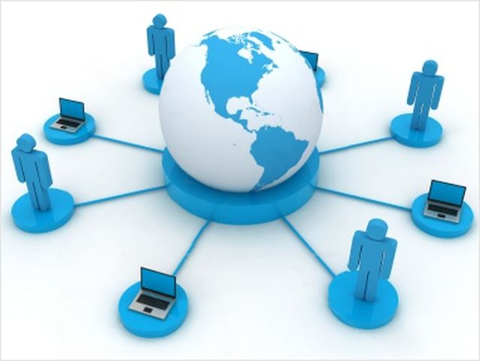
Глобальная сеть связывает практически все крупные научные и правительственные организации мира, университеты и бизнес-центры, информационные агентства и издательства, образуя гигантское хранилище данных по всем отраслям человеческого знания.

Slide 4
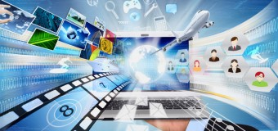
Виртуальные библиотеки, архивы, ленты новостей содержат огромное количество текстовой, графической, аудио и видео информации.
Интернет стал неотделимой частью современной цивилизации, он является основой сети (the Web), технической инфраструктурой, благодаря которой и существует Всемирная Паутина. По своей сути, интернет - очень большая сеть компьютеров, которые могут взаимодействовать друг с другом.

Slide 5
В наше время, всё большее значение приобретают информационные технологии, мобильная связь и телевидение. Ведущую роль играют беспроводная и проводная сеть Интернет, который является не только источником информации, но и универсальной средой для общения, развлечения и обучения. Количество пользователей Интернетом растет с каждым днем.

Slide 6
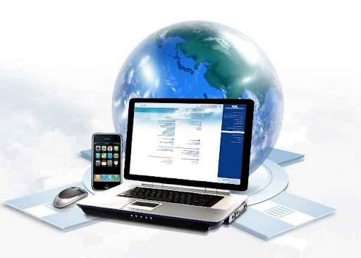
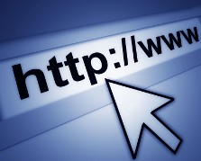
Интернет развивается бурно и качественно. Границы его применения в жизни человечества постоянно расширяются, появляются совершенно новые виды сетевого сервиса и использование телекоммуникационных технологий даже в бытовой технике.

Slide 7
Своим зарождением Интернет обязан Министерству обороны США и его секретному исследованию, проводимому в 1969 году с целью тестирования методов, позволяющим компьютерным сетям выжить во время военных действий с помощью динамической перемаршрутизации сообщений. Первой такой сетью была ARPAnet, объединившая три сети в Калифорнии, названных Интернет – протоколом (IP). В 1972 году был открыт доступ для университетов и исследовательских организаций , в результате чего сеть стала объединять 50 университетов и исследовательских организаций, имеющих контакты с Министерством обороны США. В 1973 году сеть выросла до международных масштабов , объединив сети, находящиеся в Англии и Норвегии.

Slide 8
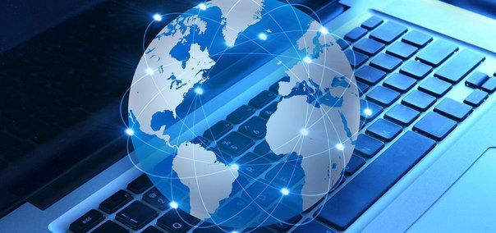
Жизнь современного общества становится все более компьютеризированной. Растут требования к оперативности и надежности информационных услуг, появляются новые виды. Каждый день ученые разрабатывают принципиально новые формы глобальных информационных сетей.

Slide 9
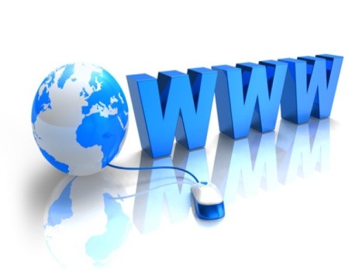
Достоинства Интернета:
возможность мгновенного поиска нужной информации. В настоящее время полезной и познавательной информацией всемирной паутины пользуются школьники, студенты, научные работники, специалисты в различных отраслях народного хозяйства, просто люди, которые хотят много знать обо всем на свете.
с помощью Интернета можно связаться с человеком почти из любой точки мира, отправлять и получать письма за минуты, делать различные покупки.
Интернет в современной жизни человека это не только развлечения, получение информации и общение, но и реальное рабочее место. Уже никого не удивляют такие понятия как интернет–предприниматель, онлайн-бизнес, сетевой маркетинг, фриланс.

Slide 10
Недостатки Интернета:
многочасовое использование компьютера и как следствие – отрицательное влияние его на организм;
увлечение виртуальным пространством и предпочтение Интернета реальности способствует возникновению Интернет–зависимости;
замена непосредственного общения чатами, социальными сетями и играми может привести к разрушению различных отношений и реальных коммуникаций.

Slide 11
Спасибо за внимание)

